Slide 1
Antihypertenziva, Antidysrytmika, Antikoagulantia, Antiulceróza
Seminář z farmaceutické chemie
Tomáš Goněc
2023

Slide 2
Syntézy vybraných látek
Antihypertenziva
Antidysrytmika
Antikoagulantia
Antiulceróza

Slide 3
Antihypertenziva
Kaptopril – inhibitor angiotenzin-konvertujícího enzymu

Slide 4
Antihypertenziva
Enalapril – inhibitor angiotenzin-konvertujícího enzymu

Slide 5
Antihypertenziva
Nifedipin – inhibitor Ca²⁺ kanálů

Slide 6
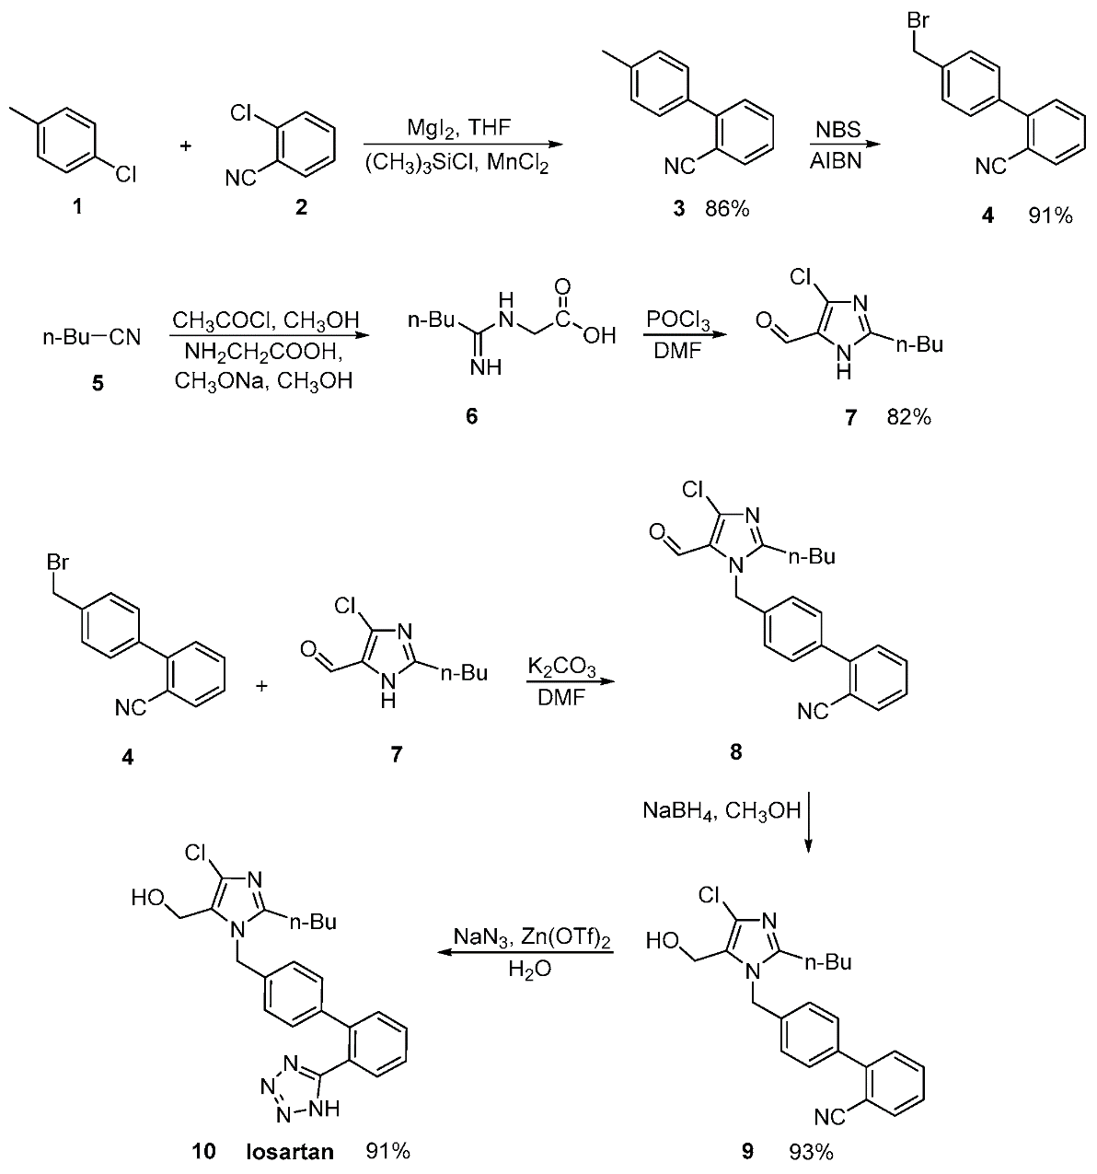
Antihypertenziva
Losartan – inhibitor angiotensinového receptoru AT1

Slide 7
Antidysrytmika
Prokainamid – I. třída inhibitor Na⁺ kanálů

Slide 8
Antidysrytmika
Lidokain – I. třída, inhibitor Na⁺ kanálů

Slide 9
Antidysrytmika
Tokainid – I. třída, inhibitor Na⁺ kanálů

Slide 10
Antidysrytmika
Amiodaron – III. třída, inhibitor K⁺ kanálů

Slide 11
Antikoagulantia
Warfarin – inhibitor vitaminu K

Slide 12
Antikoagulantia
Phenindion – inhibitor vitaminu K

Slide 13
Antikoagulantia
Tiklopidin – inhibitor agregace destiček

Slide 14
Antikoagulantia
Tranexamová kyselina – inhibitor aktivace plasminogenu

Slide 15
Antiulceróza
Cimetidin – inhibitor H₂ histaminového receptoru

Slide 16
Antiulceróza
Famotidin – inhibitor H₂ histaminového receptoru

Slide 17
Antiulceróza
Pirenzepin – inhibitor muskarinového receptoru

Slide 18
Antiulceróza
Omeprazol – inhibitor protonové pumpy

Slide 19
Metabolismus vybraných látek
Antihypertenziva
Antidysrytmika
Antikoagulantia
Antiulceróza

Slide 20
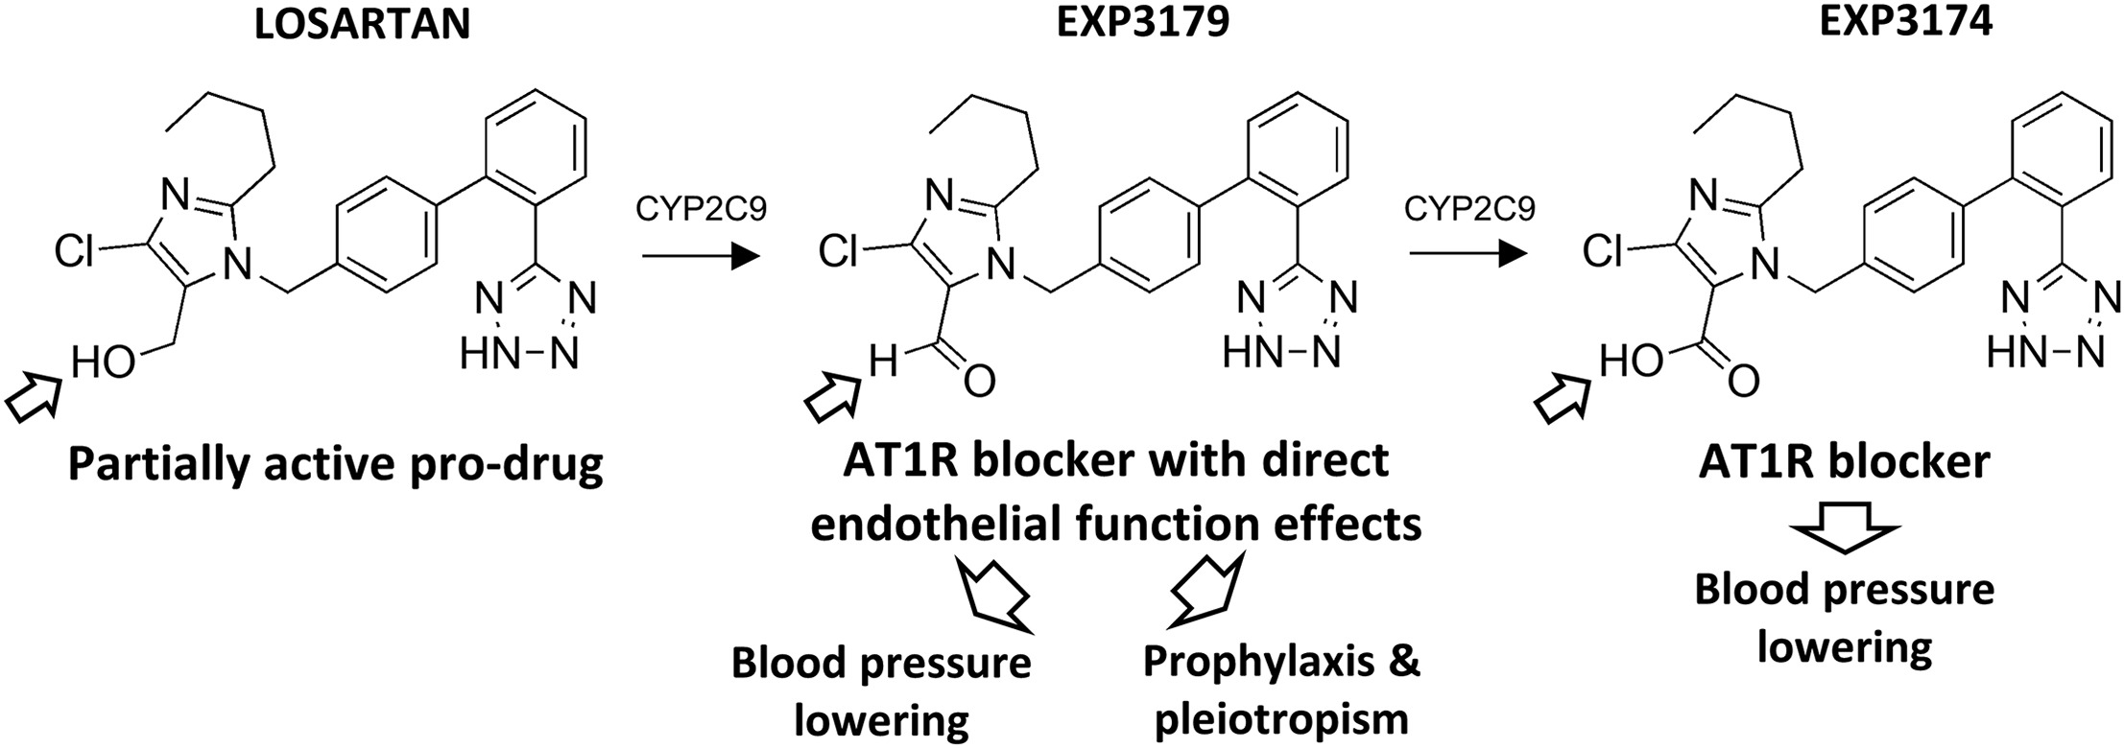
Antihypertenziva
Losartan – inhibitor angiotensinového receptoru AT1

Slide 21
Antihypertenziva
Azilsartan medoxomil – inhibitor angiotensinového receptoru AT1

Slide 22
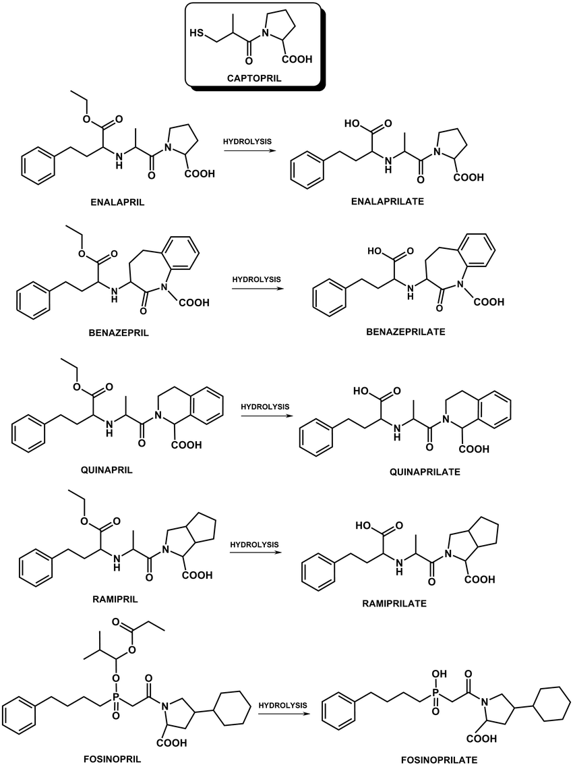
Antihypertenziva
Inhibitory angiotensin
konvertujícího enzymu

Slide 23
Antihypertenziva
Benazepril + Kaptopril – inhibitory angiotensin konvertujícího enzymu

Slide 24
Antihypertenziva
Amlodipin – blokátor Ca²⁺ kanálu

Slide 25
Antidysrytmika
Prokainamid – blokátor Na²⁺ kanálu

Slide 26
Antidysrytmika
Flekainid – blokátor Na²⁺ kanálu

Slide 27
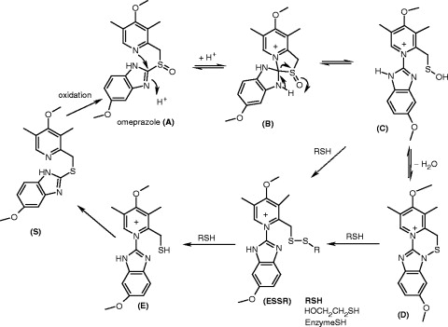
Antiulceróza
Prazoly – inhibitory protonové pumpy

Slide 28
Antiulceróza
Inhibitory H₂ histaminového receptoru

Slide 29
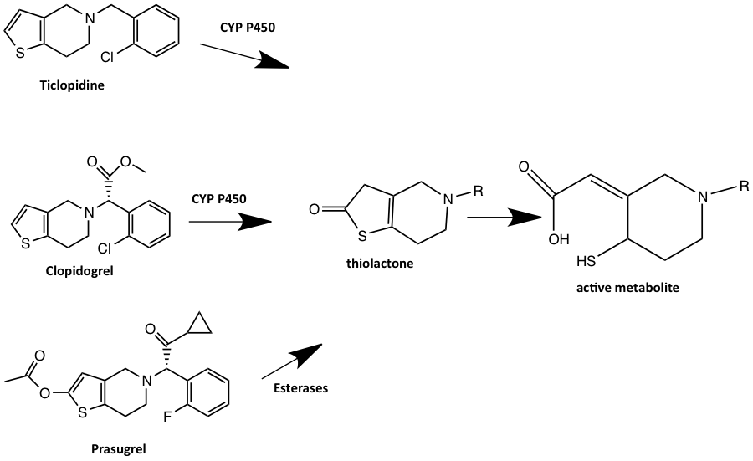
Antikoagulantia
Inhibitory agregace destiček

Slide 30
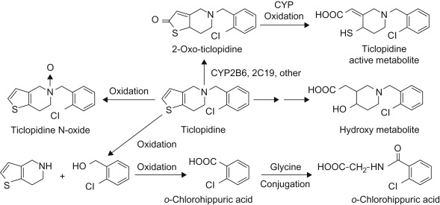
Antikoagulantia
Tiklopidin - inhibitor agregace destiček

Slide 31
Antikoagulantia
Warfarin - inhibitor vitaminu K

